Slide 1








Thứ ... ngày ... tháng ... năm ...

Slide 2



Slide 3


Slide 4


Slide 5
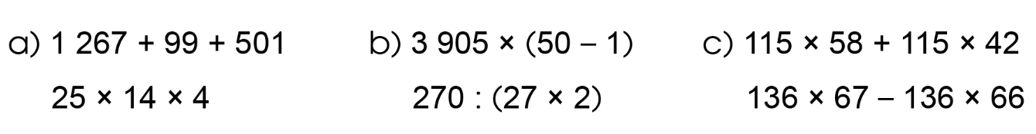
5
Tính bằng cách thuận tiện

Slide 6
a) 1 267 + 99 + 501
b) 3 905 x (50 – 1)
= 3 905 x 50 – 3 905 x 1
= 195 250 – 3 905
= 191 345
= 1 267 + (99 + 501)
= 1 267 + 600
= 1 867
25 x 14 x 4
270 : (27 x 2)
= (25 x 4) x 14
= 100 x 14
= 1 400
= 270 : 27 : 2
= 10 : 2
= 5

Slide 7
c) 115 x 58 + 115 x 42
136 x 67 – 136 x 66
= 115 x (58 + 42)
= 115 x 100
= 11 500
= 136 x (67 – 66)
= 136 x 1
= 136

Slide 8
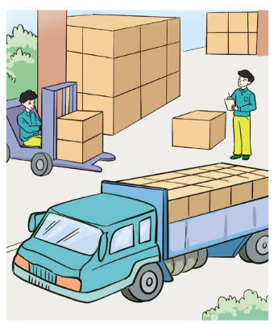
6
Có 224 thùng hàng cần chuyển ra sân bay, biết rằng mỗi chuyến xe chở được 56 thùng hàng. Hỏi:
a) Để chở hết các thùng hàng trên ra sân bay cần mấy chuyến xe như thế
b) Biết rằng quãng đường từ kho hàng đến sân bay là 180 km, trung bình mỗi giờ ô tô đi được 60 km. Hỏi ô tô đó đi từ kho đến sân bay hết khoảng mấy giờ?

Slide 9
a)
Tóm tắt:
56 thùng: 1 chuyến
224 thùng: ….chuyến?
Số chuyến xe cần để chở hết các thùng hàng là:
224 : 56 = 4 (chuyến)
b)
Tóm tắt:
Quãng đường: 180 km
Vận tốc: 60 km/giờ
Thời gian: ….. giờ?
Số giờ để ô tô đi từ kho ra sân bay là:
180 : 60 = 3 (giờ)

Slide 10
7
Một ô tô đi 100 km hết 10 l xăng.
a) Hỏi ô tô đó đi 320 km hết bao nhiêu lít xăng?
b) Giá bán 1 l xăng là 28 500 đồng. Hỏi đi hết 320 km cần phải trả bao nhiêu tiền xăng?
Bài giải:
a) Số lít xăng ô tô cần để đi hết 320 km là:
320 : 100 × 10 = 32 (l)
b) Số tiền xăng phải trả là:
32 x 28 500 = 912 000 (đồng)
Đáp số: a) 32 l xăng
b) 912 000 đồng

Slide 11


Slide 12
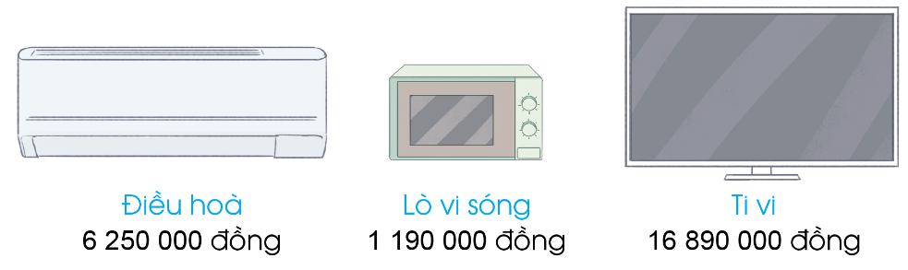
8
Đọc giá bán của các mặt hàng điện tử dưới đây:
a) Bác Tuấn mua lò vi sóng và điều hòa thì bác Tuấn phải trả số tiền là bao nhiêu?
b) Cô Hoa có 20 000 000 đồng. Hỏi cô Hoa có đủ tiền mua lò vi sóng, điều hòa và ti vi không? Tại sao?
c) Làm tròn giá bán ti vi đến hàng trăm nghìn.

Slide 13
8
Đọc giá bán của các mặt hàng điện tử dưới đây:
a) Bác Tuấn mua lò vi sóng và điều hòa thì bác Tuấn phải trả số tiền là bao nhiêu?
Bác Tuấn phải trả số tiền là:
1 190 000 + 6 250 000 = 7 440 000 (đồng)

Slide 14
8
Đọc giá bán của các mặt hàng điện tử dưới đây:
b) Cô Hoa có 20 000 000 đồng. Hỏi cô Hoa có đủ tiền mua lò vi sóng, điều hòa và ti vi không? Tại sao?
b) Tổng giá tiền mua điều hòa, lò vi sóng, ti vi là:
6 250 000 + 1 190 000 + 16 890 000 = 24 330 000 (đồng)
Cô Hoa có 20 000 000 đồng. Vậy cô Hoa không đủ tiền mua lò vi sóng, điều hòa và ti vi.

Slide 15
8
Đọc giá bán của các mặt hàng điện tử dưới đây:
c) Làm tròn giá bán ti vi đến hàng trăm nghìn.
Làm tròn số 16 890 000 đến hàng trăm nghìn ta được số 16 900 000
Vậy giá bán ti vi khi làm tròn đến hàng trăm nghìn là 16 900 000 đồng.

Slide 16


GV ĐIỀN VÀO ĐÂY
GV ĐIỀN VÀO ĐÂY
GV ĐIỀN VÀO ĐÂY
GV ĐIỀN VÀO ĐÂY

Slide 17



